Slide 1
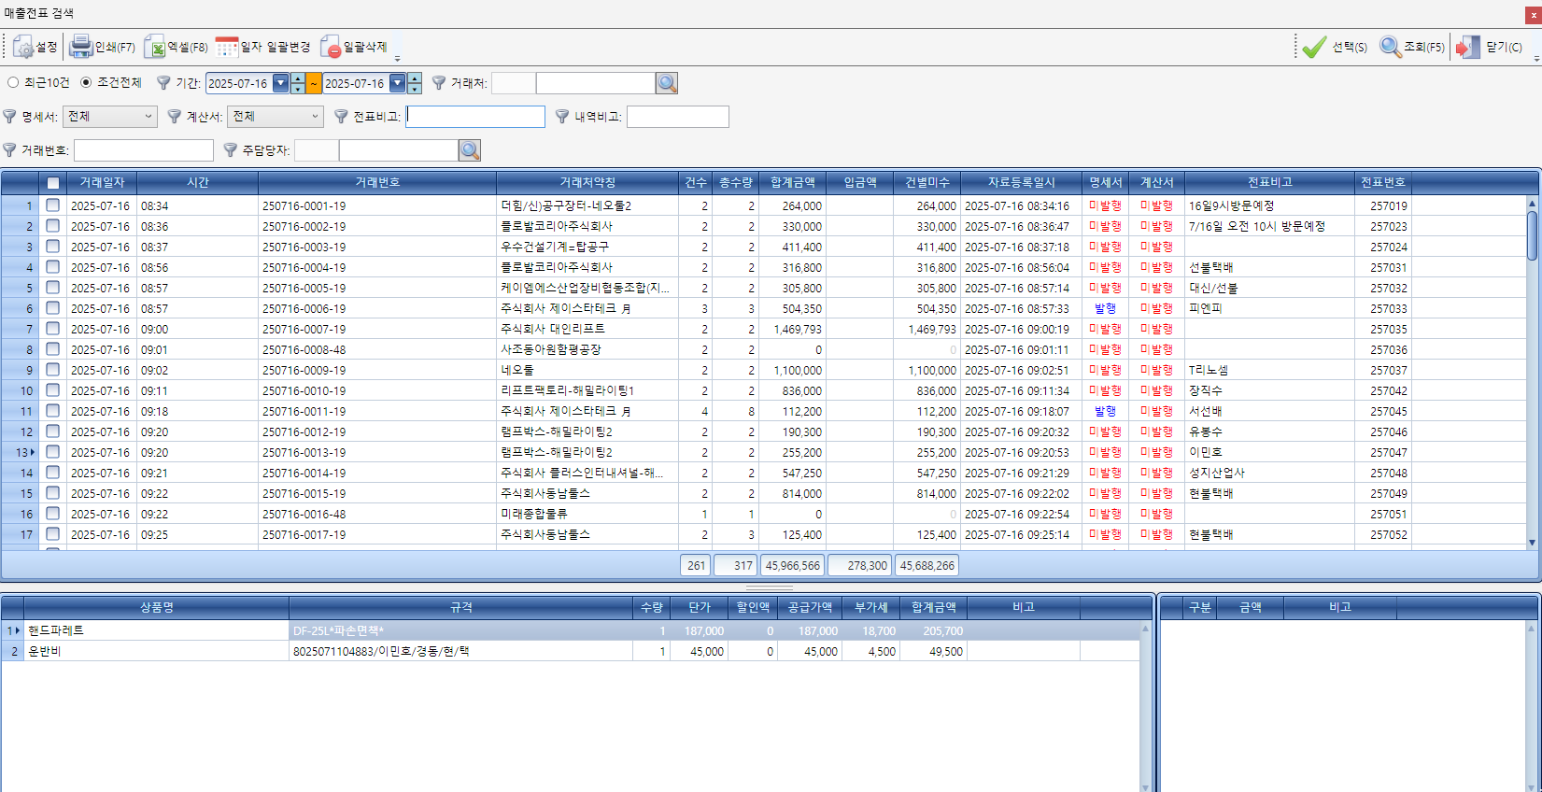
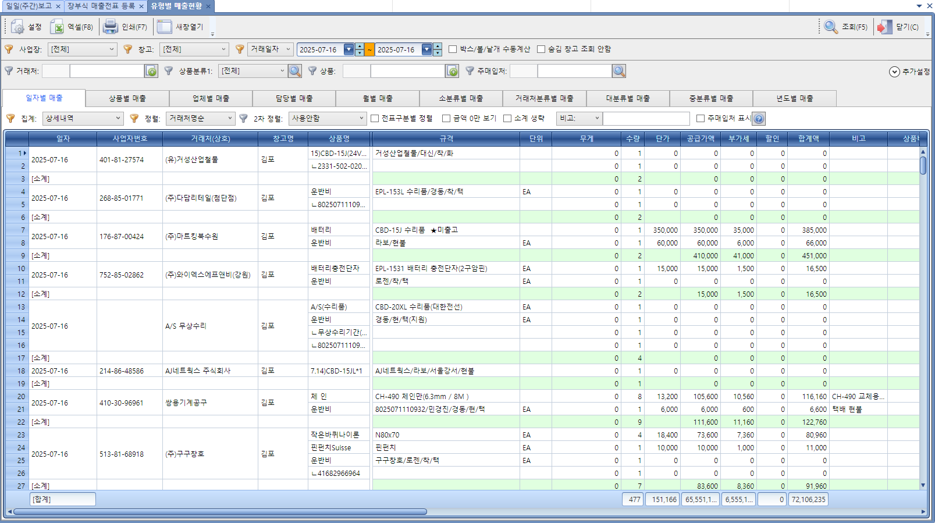
엑셀 다운로드 시 상단 영역 데이터만 추출됨
매출전표 검색 화면
→ 매출전표 검색화면에서 각 전표별 세부 내역은 하단에 따로 나옴
→ 매출전표 검색 화면에서 엑셀로 내려 받을 경우 세부내역은 없는 상단 영역만
엑셀 다운로드 가능
거래번호 없음
유형별 매출현황 화면
→ 유형별 매출현황 화면에서는 각 전표별로 세부내역이 정리되어서 나옴
→ 단 거래번호가 컬럼에 없는 상태

Slide 2
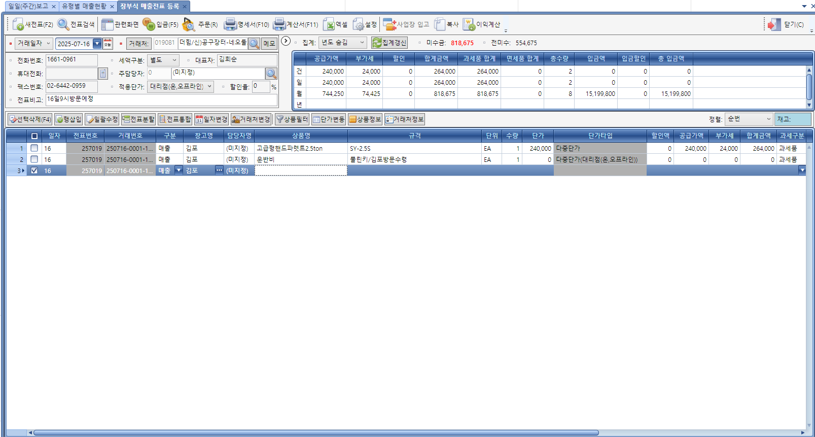
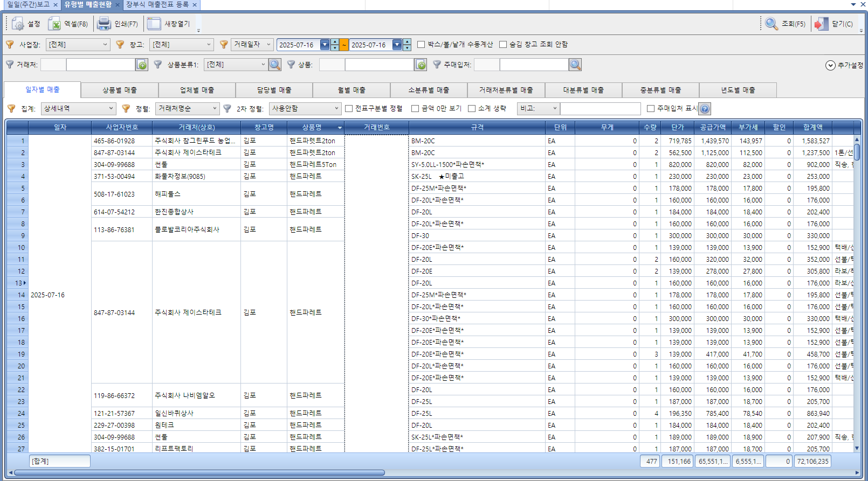
매출전표 화면
유형별 매출현황
유형별 매출현황에서 컬럼추가로 <거래번호>를 추가하여도 해당 거래번호가 나오지는 않고 빈칸으로 나옴
원하는 자료는 유형별 매출현황에서 각 전표별로 부여된 거래 번호도 나오는 자료를 엑셀로 다운로드 받고 싶습니다.
또는 매출전표 검색화면에서 다운로드 시 상단 영역만 있는 자료가 아니라 각 전표별로 하단영역(전표별 세부내역들)도 포함된 자료를 받고 싶습니다.

